Slide 1
Федеральный закон от 02.05.2006
N 59-ФЗ (ред. от 27.11.2017)
"О порядке рассмотрения обращений граждан Российской Федерации"
Порядок рассмотрения письменных обращений граждан.
Порядок рассмотрения отдельных обращений.

Slide 2



Статья 12. Сроки рассмотрения письменного обращения
1. Письменное обращение, поступившее в государственный орган, орган местного самоуправления или должностному лицу в соответствии с их компетенцией, рассматривается в течение 30 дней со дня регистрации письменного обращения, за исключением случая, указанного в части 1.1 настоящей статьи.

Slide 3

Статья 12. Сроки рассмотрения письменного обращения
1.1. Письменное обращение, поступившее высшему должностному лицу субъекта Российской Федерации (руководителю высшего исполнительного органа государственной власти субъекта Российской Федерации) и содержащее информацию о фактах возможных нарушений законодательства Российской Федерации в сфере миграции, рассматривается в течение 20 дней со дня регистрации письменного обращения.

Slide 4

Статья 12. Сроки рассмотрения письменного обращения
2. В исключительных случаях, а также в случае направления запроса, предусмотренного частью 2 статьи 10 настоящего Федерального закона, руководитель государственного органа или органа местного самоуправления, должностное лицо либо уполномоченное на то лицо вправе продлить срок рассмотрения обращения не более чем на 30 дней, уведомив о продлении срока его рассмотрения гражданина, направившего обращение.

Slide 5

Статья 11. Порядок рассмотрения отдельных обращений
1. В случае, если в письменном обращении не указаны фамилия гражданина, направившего обращение, или почтовый адрес, по которому должен быть направлен ответ, ответ на обращение не дается. Если в указанном обращении содержатся сведения о подготавливаемом, совершаемом или совершенном противоправном деянии, а также о лице, его подготавливающем, совершающем или совершившем, обращение подлежит направлению в государственный орган в соответствии с его компетенцией.

Slide 6
Статья 11. Порядок рассмотрения отдельных обращений
2. Обращение, в котором обжалуется судебное решение, в течение семи дней со дня регистрации возвращается гражданину, направившему обращение, с разъяснением порядка обжалования данного судебного решения.
3. Государственный орган, орган местного самоуправления или должностное лицо при получении письменного обращения, в котором содержатся нецензурные либо оскорбительные выражения, угрозы жизни, здоровью и имуществу должностного лица, а также членов его семьи, вправе оставить обращение без ответа по существу поставленных в нем вопросов и сообщить гражданину, направившему обращение, о недопустимости злоупотребления правом.

Slide 7
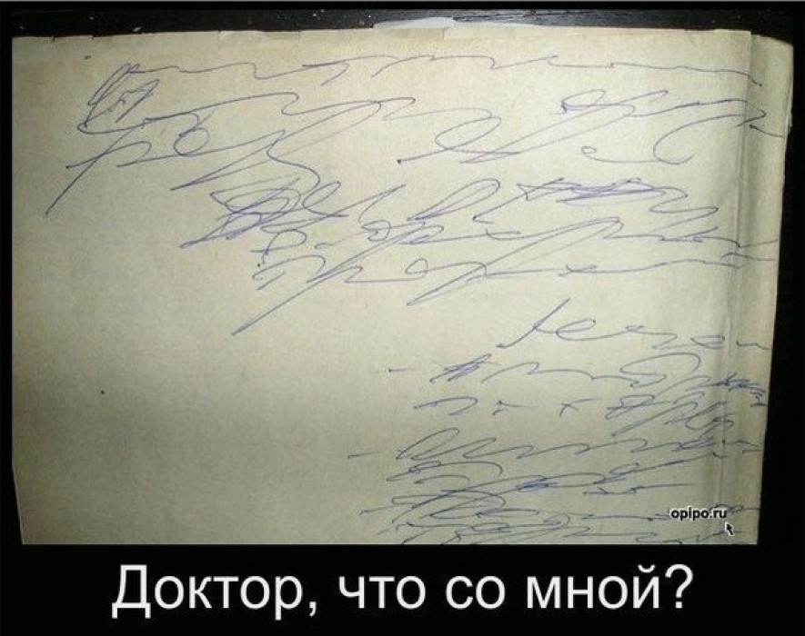
Статья 11. Порядок рассмотрения отдельных обращений
4. В случае, если текст письменного обращения не поддается прочтению, ответ на обращение не дается и оно не подлежит направлению на рассмотрение в государственный орган, орган местного самоуправления или должностному лицу в соответствии с их компетенцией, о чем в течение семи дней со дня регистрации обращения сообщается гражданину, направившему обращение, если его фамилия и почтовый адрес поддаются прочтению.

Slide 8

Статья 11. Порядок рассмотрения отдельных обращений
4.1. В случае, если текст письменного обращения не позволяет определить суть предложения, заявления или жалобы, ответ на обращение не дается и оно не подлежит направлению на рассмотрение в государственный орган, орган местного самоуправления или должностному лицу в соответствии с их компетенцией, о чем в течение семи дней со дня регистрации обращения сообщается гражданину, направившему обращение.

Slide 9
Статья 11. Порядок рассмотрения отдельных обращений
5. В случае, если в письменном обращении гражданина содержится вопрос, на который ему неоднократно давались письменные ответы по существу в связи с ранее направляемыми обращениями, и при этом в обращении не приводятся новые доводы или обстоятельства, руководитель государственного органа или органа местного самоуправления, должностное лицо либо уполномоченное на то лицо вправе принять решение о безосновательности очередного обращения и прекращении переписки с гражданином по данному вопросу при условии, что указанное обращение и ранее направляемые обращения направлялись в один и тот же государственный орган, орган местного самоуправления или одному и тому же должностному лицу. О данном решении уведомляется гражданин, направивший обращение.

Slide 10

О данном решении уведомляется гражданин, направивший обращение.

Slide 11
Статья 11. Порядок рассмотрения отдельных обращений
5.1. В случае поступления в государственный орган, орган местного самоуправления или должностному лицу письменного обращения, содержащего вопрос, ответ на который размещен в соответствии с частью 4 статьи 10 настоящего Федерального закона на официальном сайте данных государственного органа или органа местного самоуправления в информационно-телекоммуникационной сети "Интернет", гражданину, направившему обращение, в течение семи дней со дня регистрации обращения сообщается электронный адрес официального сайта в информационно-телекоммуникационной сети "Интернет", на котором размещен ответ на вопрос, поставленный в обращении, при этом обращение, содержащее обжалование судебного решения, не возвращается.

Slide 12


Статья 11. Порядок рассмотрения отдельных обращений
6. В случае, если ответ по существу поставленного в обращении вопроса не может быть дан без разглашения сведений, составляющих государственную или иную охраняемую федеральным законом тайну, гражданину, направившему обращение, сообщается о невозможности дать ответ по существу поставленного в нем вопроса в связи с недопустимостью разглашения указанных сведений.

Slide 13

Статья 11. Порядок рассмотрения отдельных обращений
7. В случае, если причины, по которым ответ по существу поставленных в обращении вопросов не мог быть дан, в последующем были устранены, гражданин вправе вновь направить обращение в соответствующий государственный орган, орган местного самоуправления или соответствующему должностному лицу.

Slide 14

Благодарю за внимание!

